Slide 1
律动之下
UnderGrooves
音乐推荐与介绍网站 · 项目展示
2026.06
1/12

Slide 2
项目简介
律动之下 UnderGrooves
电子音乐
2 张专辑
专注小众音乐推荐与深度介绍的静态网站
摇滚乐
收录 15 张专辑，横跨五大音乐板块：
5 张专辑
电子音乐 / 摇滚乐 / 嘻哈说唱 / 华语音乐 / 日系音乐
嘻哈说唱
时间跨度：1967 - 2024（近 60 年）
3 张专辑
每张专辑配有封面图片与千字级深度介绍
华语音乐
每个分类页面配有风格背景音乐
2 张专辑
纯 HTML5 + CSS3，无框架依赖
日系音乐
部署于 GitHub Pages，全球可访问
3 张专辑
2/12

Slide 3

首页
网站主入口，五大分类网格，15张专辑卡片展示
3/12

Slide 4

电子音乐
Crystal Castles / Daft Punk — 暗黑电子与法式浩室
4/12

Slide 5
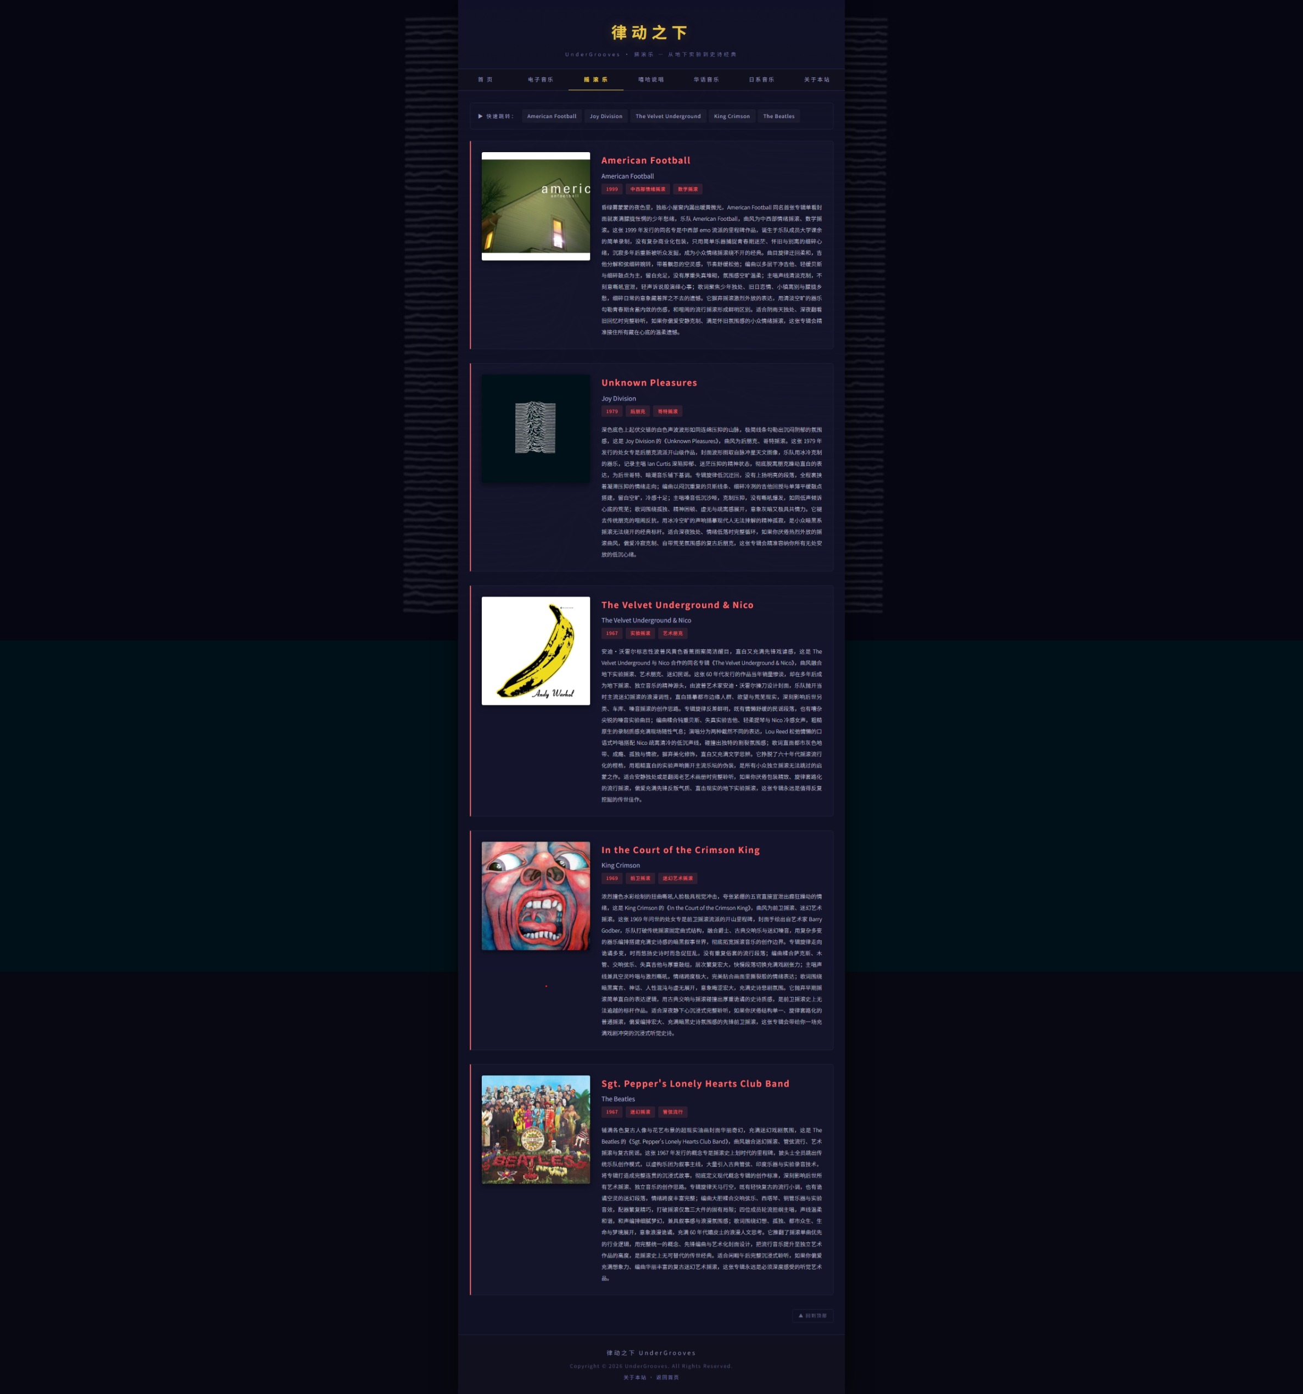
摇滚乐
全站最长页面，5张专辑锚点导航
5/12

Slide 6
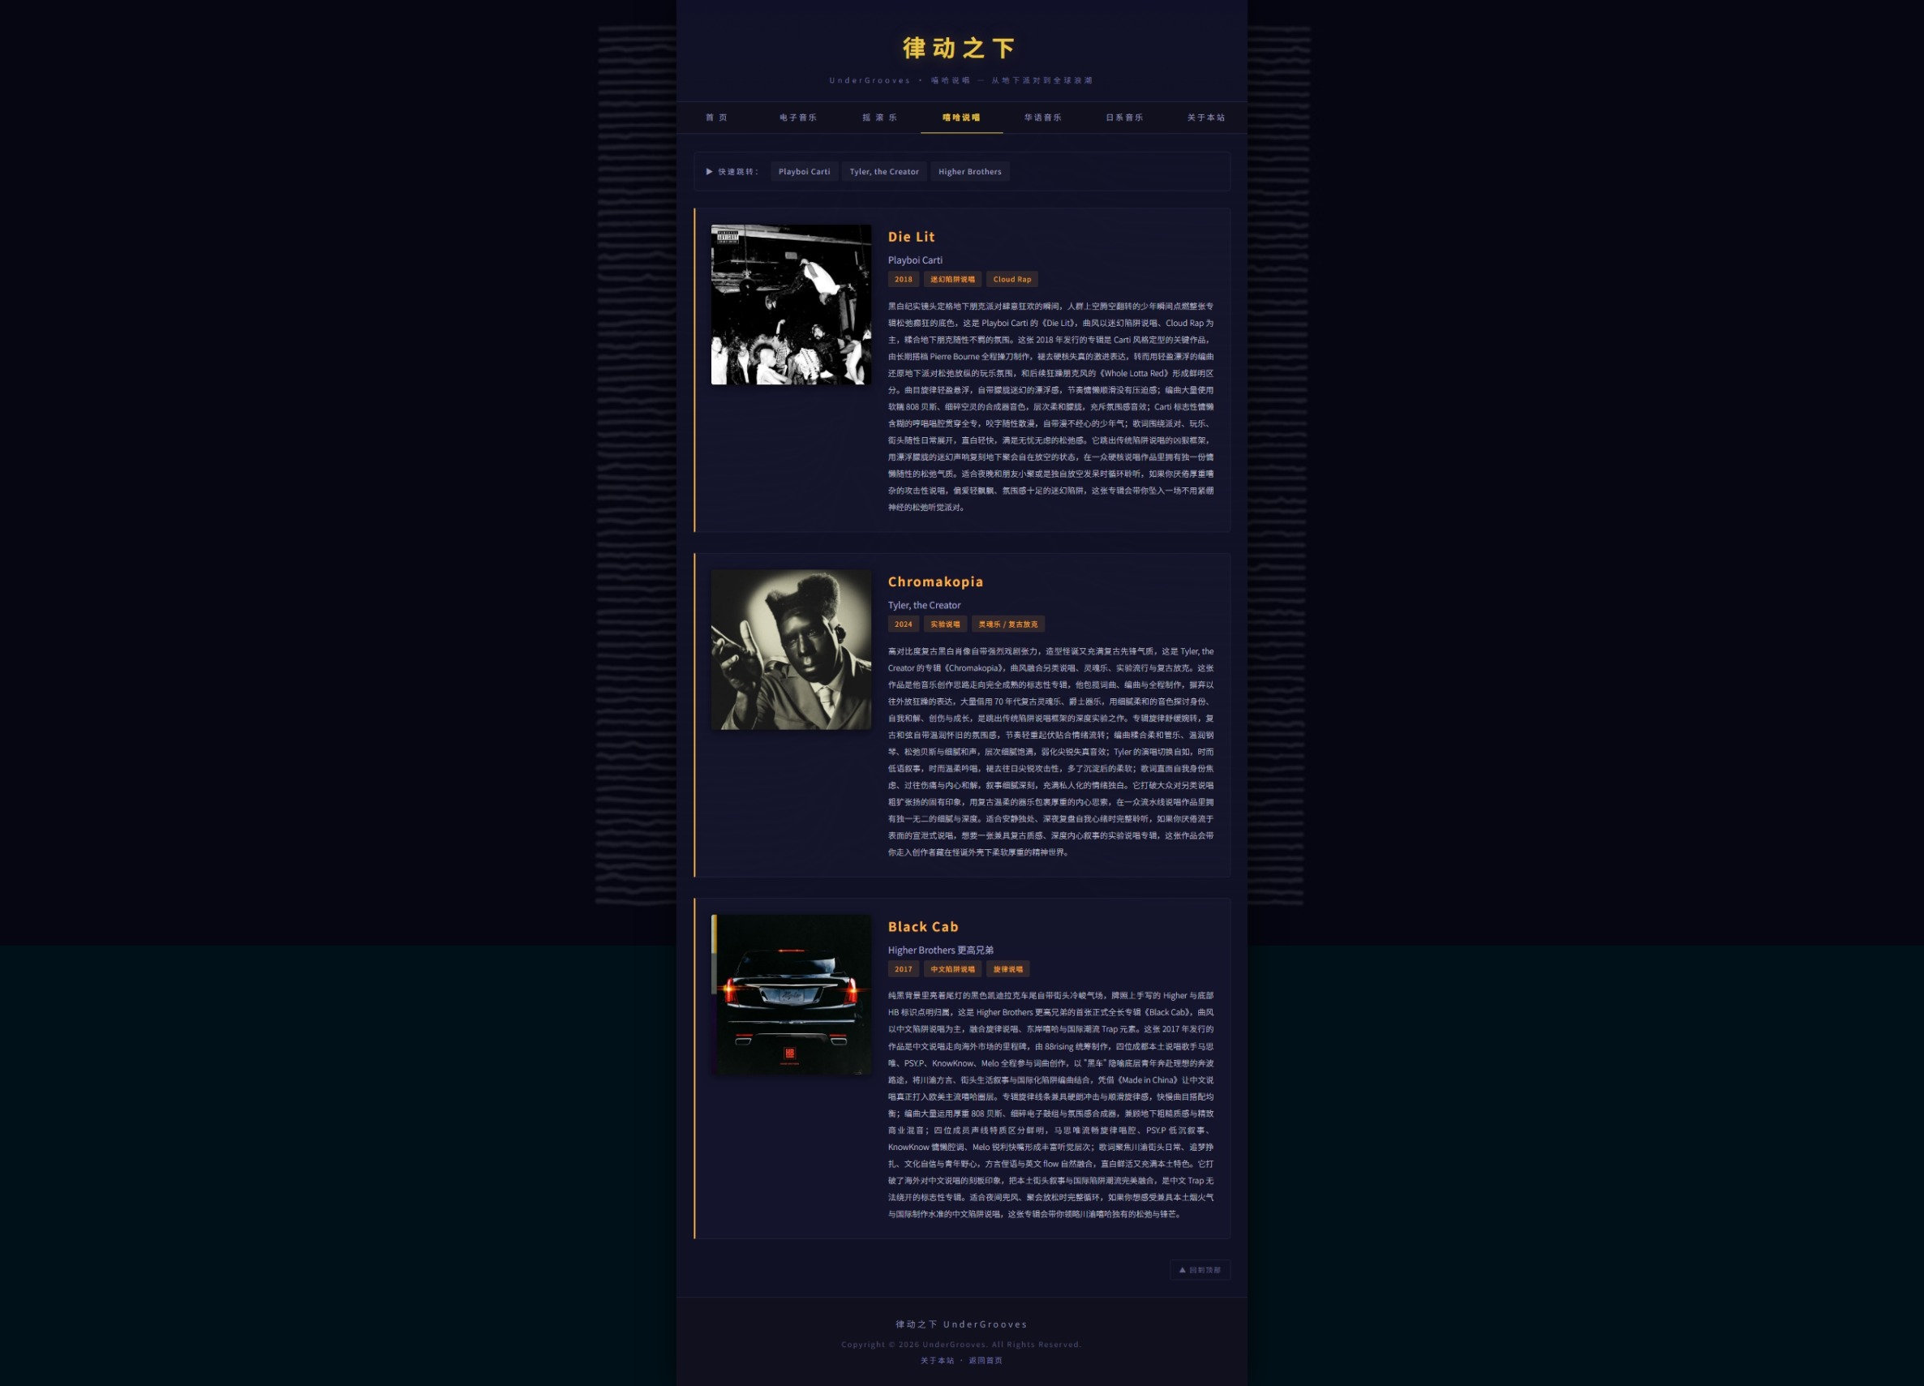
嘻哈说唱
Playboi Carti / Tyler / Higher Brothers
6/12

Slide 7
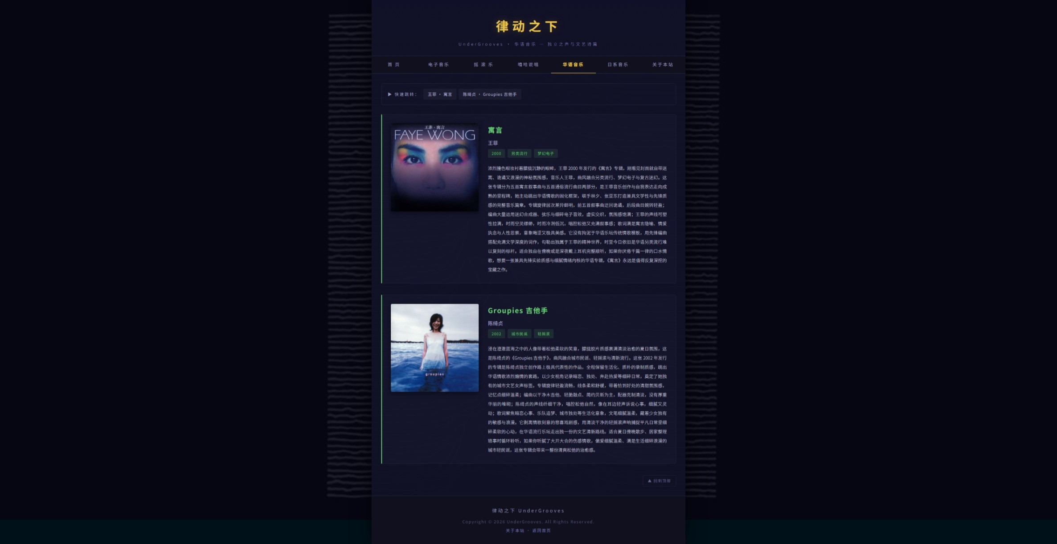
华语音乐
王菲《寓言》/ 陈绮贞《Groupies 吉他手》
7/12

Slide 8
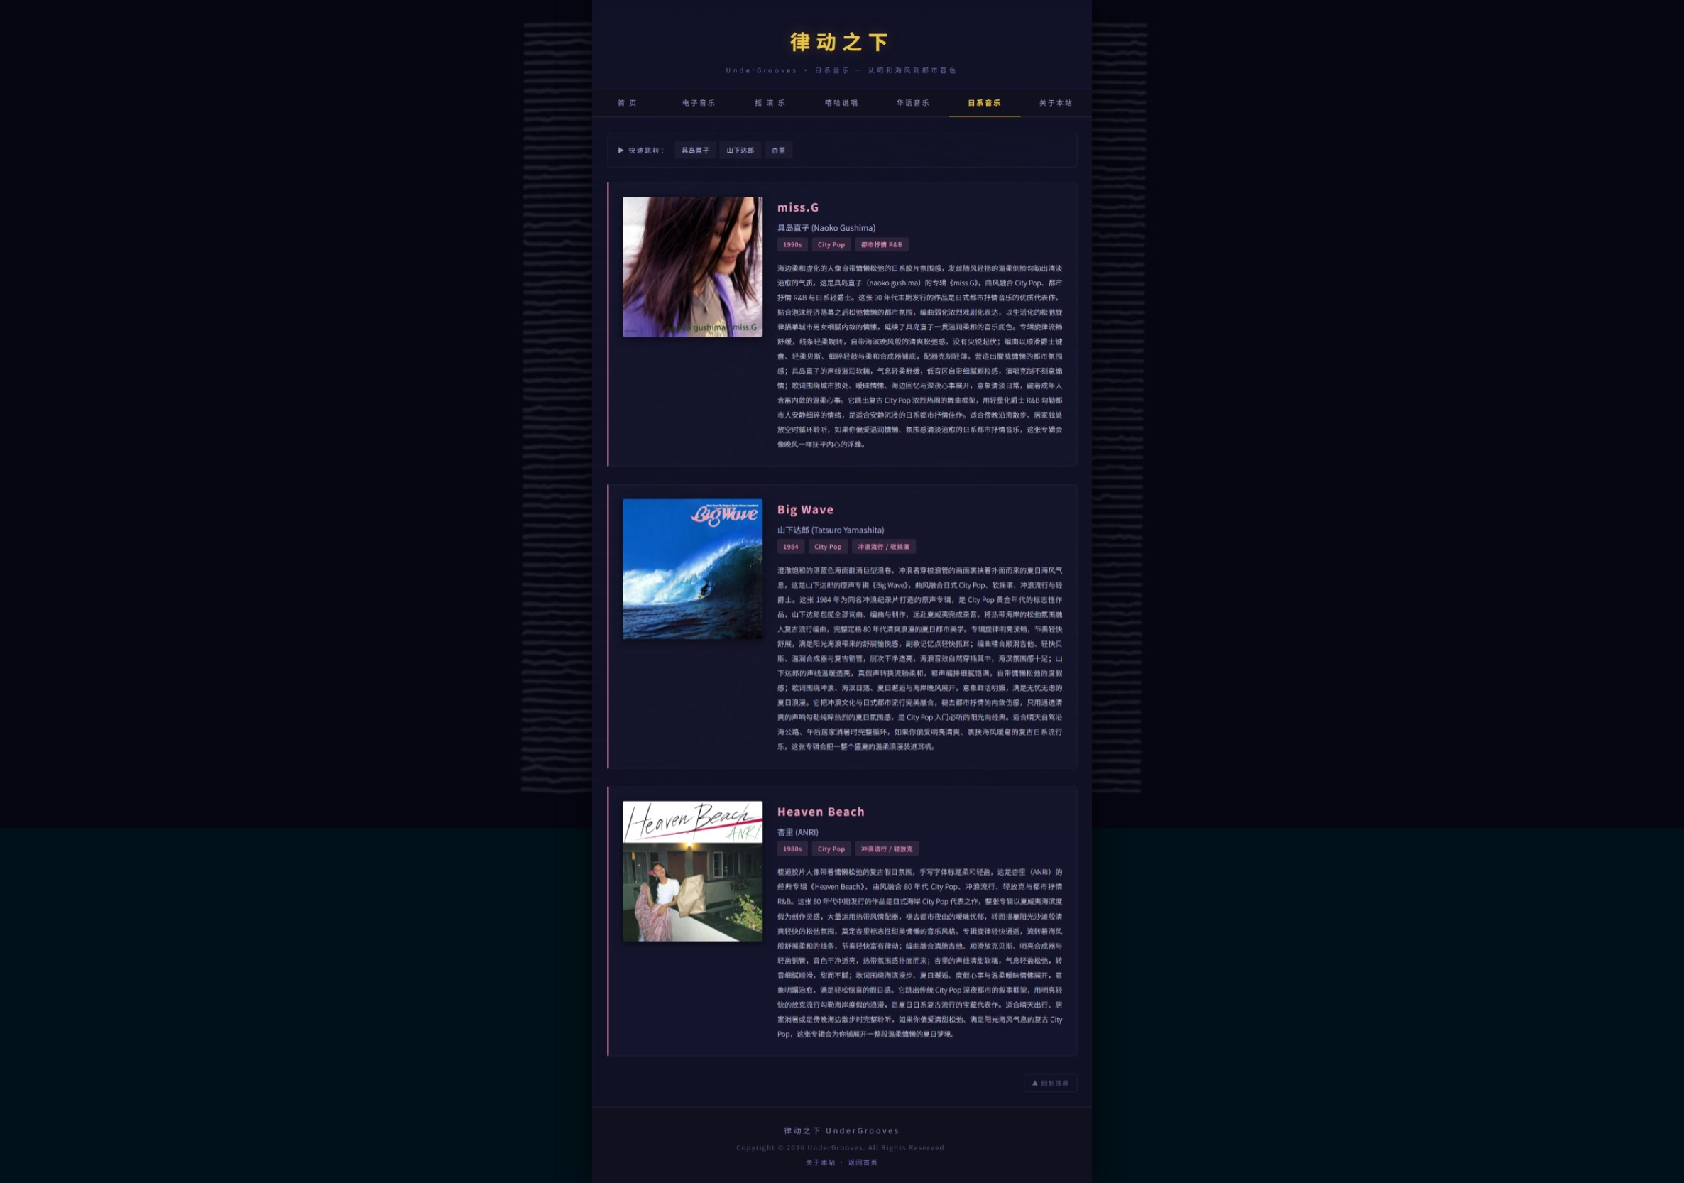
日系音乐
具岛直子 / 山下达郎 / 杏里 — City Pop 三部曲
8/12

Slide 9

关于本站
站点理念 / 专辑年代谱时间线 / 分类速览
9/12

Slide 10
技术亮点
流派专属配色
Div+CSS 响应式布局
移动端音频适配
纯静态部署
五大分类各配独立识别色 标题 · 标签 · 边框 · 导航悬停，四重视觉统一
1000px 居中容器 Flexbox 导航 + Grid 卡片 + Flex 详情双栏 @media 适配手机/平板
touchend 触摸解锁 + canplay 加载检测 MP3 压缩 44MB→12.6MB (71%) 去除嵌入封面图防误判
Git + GitHub Pages SSH 密钥认证 HTTPS 自动开启，全球 CDN 加速
https://apartus.github.io/undergrooves/
打开浏览器即可访问，无需安装任何应用
10/12

Slide 11
项目数据
7
15
5
7
1,067
71%
HTML 页面
张专辑
大分类
首BGM
行代码
音频压缩比
收录专辑一览
Crystal Castles | Random Access Memories | American Football | Unknown Pleasures | The Velvet Underground & Nico | In the Court of the Crimson King | Sgt. Pepper | Die Lit | Chromakopia | Black Cab | 寓言 | Groupies 吉他手 | miss.G | Big Wave | Heaven Beach
时间跨度：1967 — 2024 · 横跨近 60 年的全球音乐版图
11/12

Slide 12
感谢观看
律动之下 / UnderGrooves
https://apartus.github.io/undergrooves/
潜入律动之下，听见算法之外的频率
2026.06
12/12

